Slide 1
영아기 놀이
다문화가족 이중언어환경조성을 위한
부모-자녀 놀이활동
19. 엄마와 리본춤을

Slide 2
준비해 주세요 : ‘달팽이집을 지읍시다’ 악보, 리본막대
1. 아이와 리본막대를 살펴봅니다.
이게 무엇일까? 긴 리본이 달려있네.
흔들어 볼까?
이렇게 움직이면 리본이 움직인다.
2. 음악을 들으며 자유롭게 리본막대를 흔들어 봅니다.
노래를 들으며 리본을 흔들어보자
리본에는 어떻게 움직이면 좋을까?
점점 크게 크게 점점 작게 작게
리본이 점점 크게 흔들거리네.

Slide 3
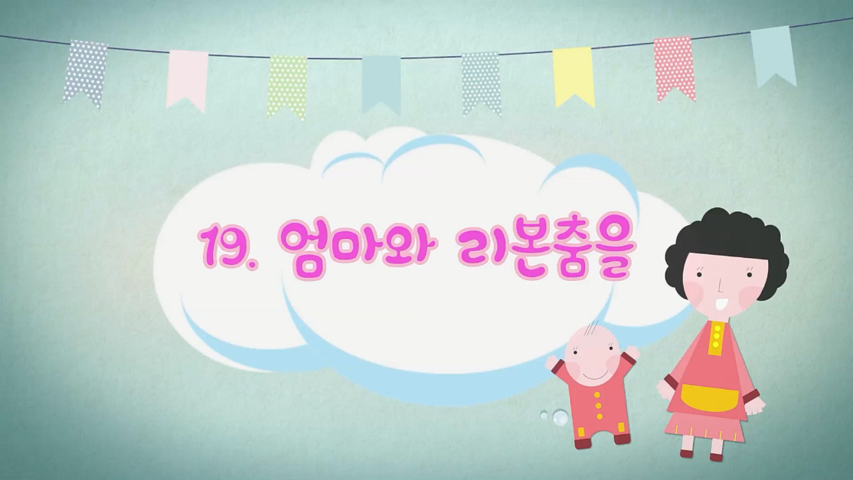
3. ‘달팽이집을 지읍시다’ 노래를 들으면서 리본막대를
이용하여 춤을 춥니다.
엄마는 리본을 위아래로 흔들며 춤을 추고 있어.
엄마랑 신나게 춤을 춰 볼까?
○○가 춤을 잘 추는구나.
화면을 클릭하여
함께 영상을 볼까요?

Slide 4
알아두세요
월령이 어린 아이는 엄마가 음악에 맞춰 리본을 흔드는
모습을 보여줍니다.
나무젓가락과 리본(끈)을 이용하여 리본막대를 만듭니다.
나무젓가락에 가시가 있는지 없는지 주의하고, 테이프로
젓가락 전체를 감싸줘도 좋습니다.
리본이 움직이는 장면을 엄마의 모국어로 표현해 줍니다.
리본을 움직이는 활동을 통해 엄마의 모국어를 즐겁게
경험하게 될 것입니다.

Slide 5
이렇게도 놀아주세요
리본(끈)을 잡고 기차 놀이를 할 수 있습니다.
엄마의 모국에는 리본으로 어떤 놀이를 합니까? 재미있는
리본놀이가 있다면 아이에게 소개해 줍니다.

Slide 6
아빠는 리본 춤을 추는 아이를 응원합니다. “우리 ○○,
잘한다.”, “우리 ○○는 멋쟁이”라고 큰소리로 응원해 줍니다. 아빠의 응원은 아이에게 매우 긍정적인 영향을 줄 것입니다.
엄마의 모국어를 아이에게 들려주세요
리본:
막대:
크다:
작다:

